Slide 1
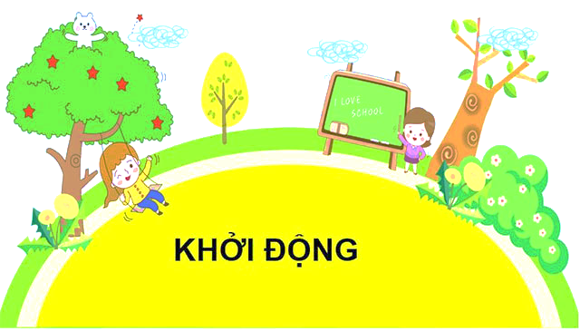
TRÒ CHƠI BÔNG HOA NIỀM VUI

Slide 2




BÔNG HOA NIỀM VUI

Slide 3



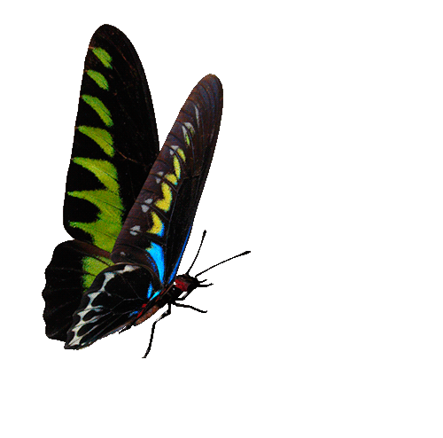




Bài thơ Hội xuân vùng cao nói về ngày hội xuống đồng của những dân tộc nào?
Bài thơ nói về ngày hội xuống đồng của các dân tộc Tày, Nùng, Dao, Sán Chỉ – ngày hội thể hiện những sắc thái văn hoá đặc trưng của một số dân tộc anh em.

Slide 4

Em có cảm nghĩ gì về không khí của hội xuân vùng cao?
Không khí hội xuân rất vui, rất náo nhiệt, rất rộn ràng.

Slide 5
Đọc khổ thơ cuối bài và cho biết khổ thơ ấy thể hiện điều gì?
Khổ thơ cuối cho thấy sự mừng vui rộn ràng của người dân vùng cao mỗi khi ngày hội đến.

Slide 6

Em hãy đọc thuộc lòng bài thơ.

Slide 7



Góc sáng tạo:
Muôn màu cuộc sống

Slide 8
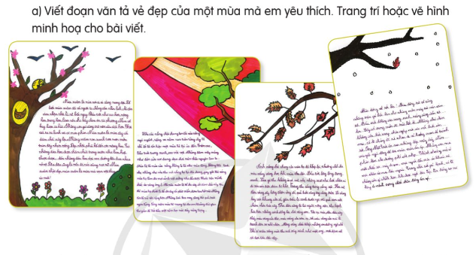
Viết đoạn văn
1. Chọn 1 trong 2 đề sau:
a) Viết đoạn văn tả vẻ đẹp của một mùa mà em yêu thích. Trang trí hoặc vẽ hình minh hoạ cho bài viết.

Slide 9
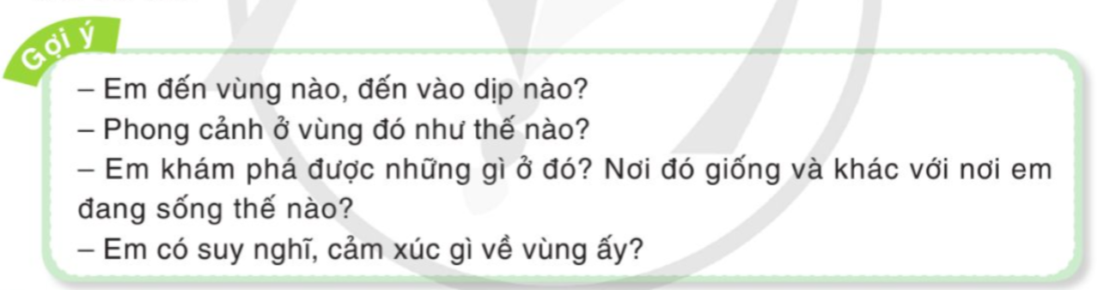
Viết đoạn văn
b) Tưởng tượng em vừa cùng gia đình đi du lịch đến một vùng quê (hoặc đô thị), hãy viết đoạn văn giới thiệu về vùng đó. Trang trí hoặc về hình minh hoạ.

Slide 10

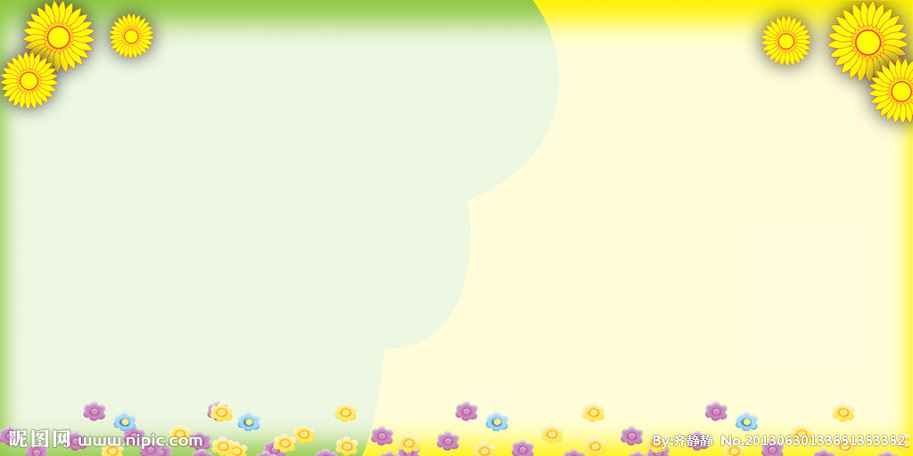

Chia sẻ đề mình chọn

Slide 11

Trao đổi với bạn cùng bàn
về điều mình sẽ viết

Slide 12
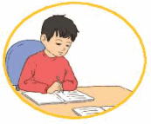
Cá nhân viết bài

Slide 13

Chia sẻ trước lớp

Slide 14
Vận dụng
- Hãy so sánh sự thay đổi thời tiết của các mùa trong hai hoặc ba năm gần đây.
- Theo em vì sao cùng một mùa lại có sự thay đổi như vậy? Nguyên nhân do đâu?

Slide 15
Chúc các em học tốt!

